Slide 1
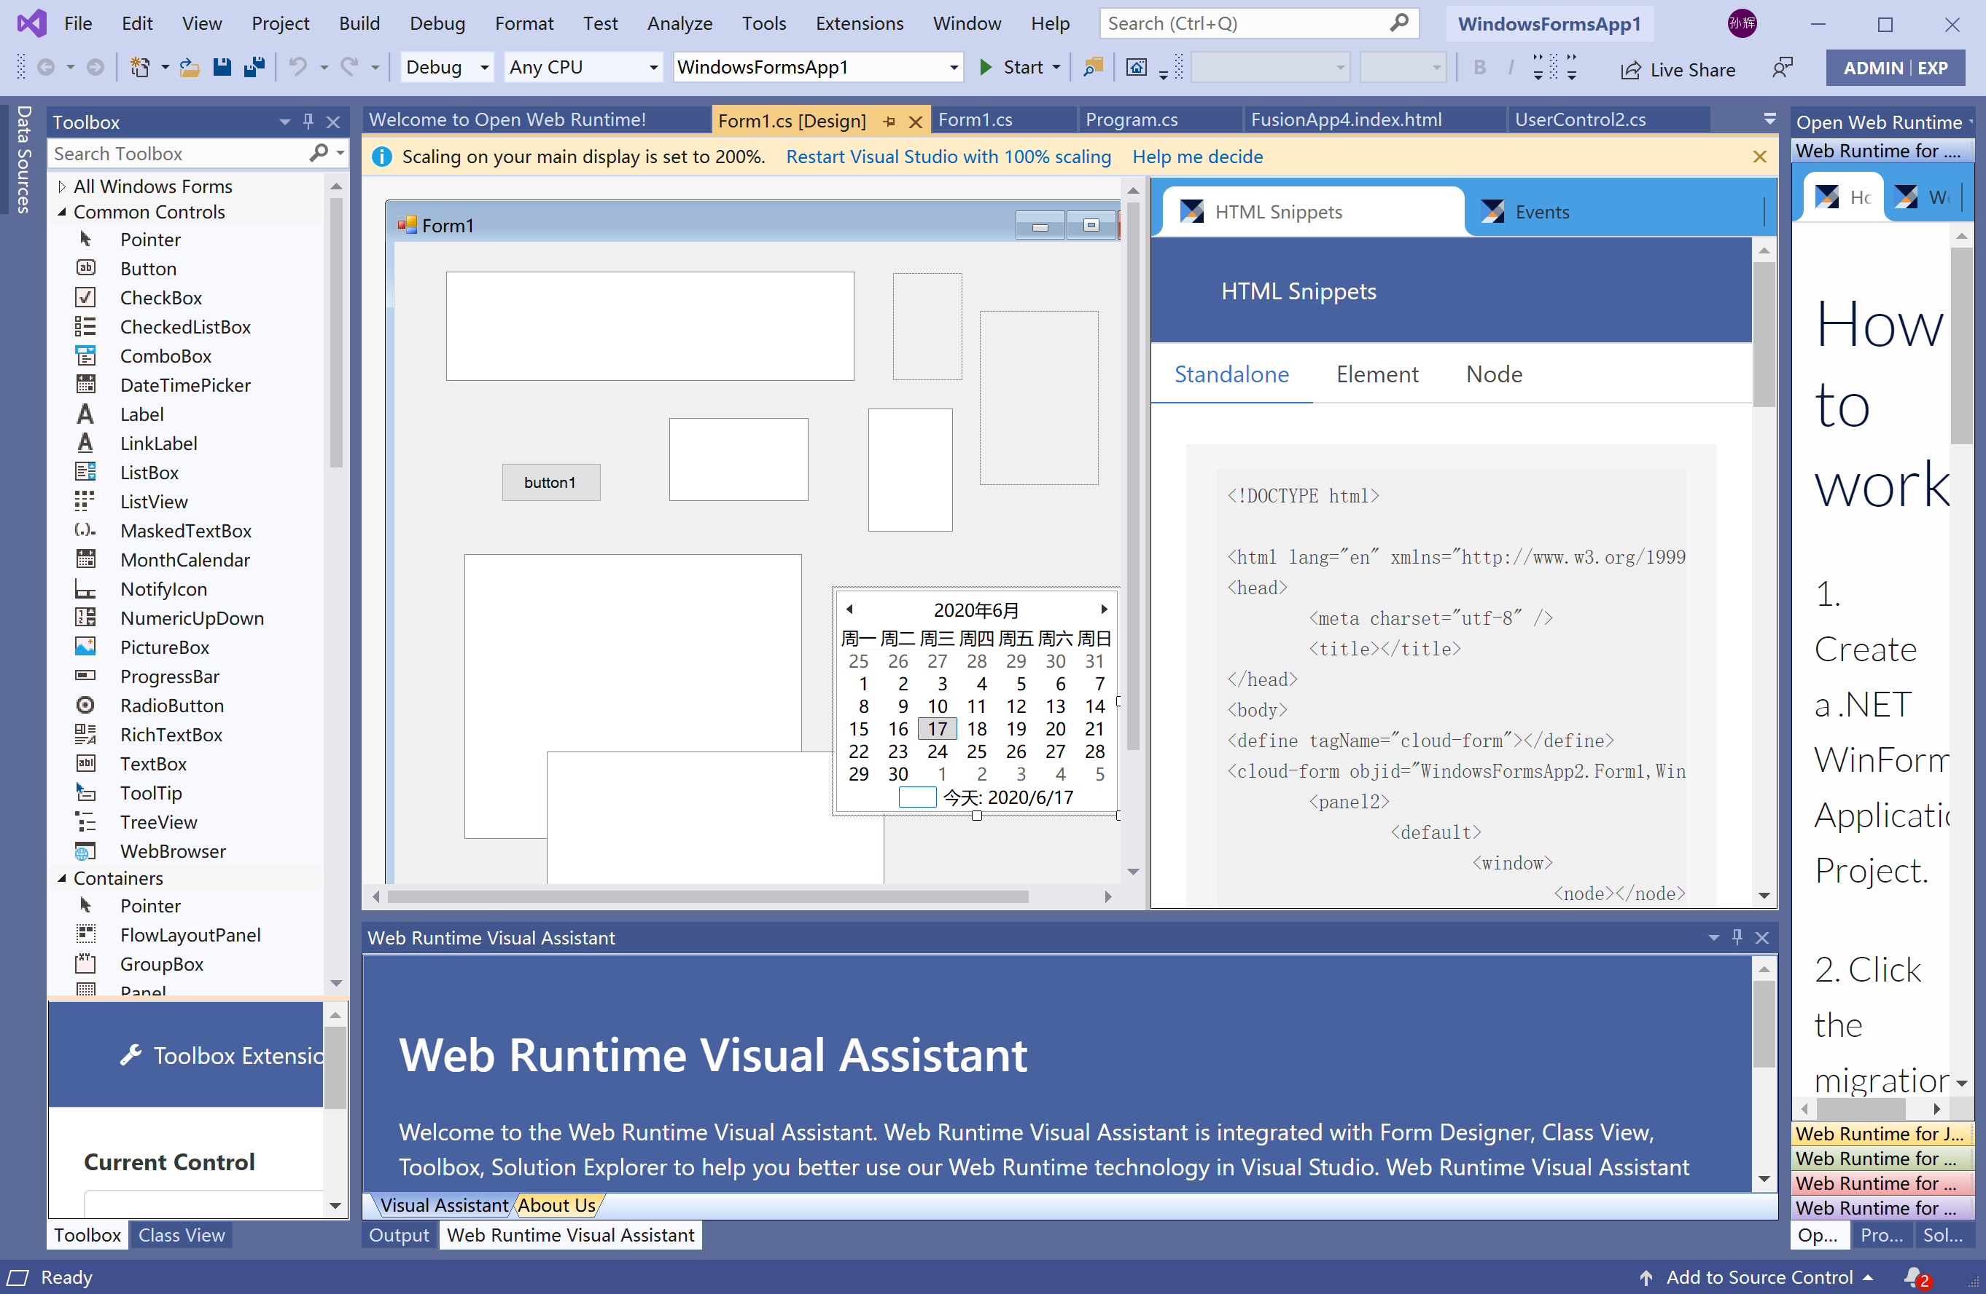
Cloud App Studio
CloudAppStudio是一个开发者工作平台，这个工作平台将面向Win32桌面应用的软件项目转化为面向Cloud软件服务的项目。
以.NET桌面工程为例，每一个基于.NET Framework的软件项目在CloudAppStudio工作平台之上自然的成为一个Web站点项目，如图所示：一个C#工程的工作场景，我们看到，每个Form对象对应了其Web的另外一面。

Slide 2
Cloud App Studio
Cloud App Studio的宗旨是：将Win32桌面软件系统提升为基于互联网的软件服务，使得Win32应用软件具备完整的Web页面解析能力以及应用功能Web化的机制。Cloud App Studio建立在Open WebRuntime开源项目基础之上。
Cloud App Studio为基础的软件是现代浏览器的一个超集，系统处理标准Web页面的能力与标准浏览器完全一致，除标准页面之外，允许软件发布者编写扩展的Web页面，使得应用系统具备传统桌面应用与Web应用的双重特征
Cloud App Studio对符合工业标准的组件技术，例如Java、.NET、COM以及基于操作系统的Native组件等等都看做Web页面的元素，采用沙箱机制运行在应用系统之中，充分的兼顾“安全性”与扩展性之间的冲突

Slide 3
Cloud App Studio
Cloud App Studio提供VS集成开发环境以及可视化设计工具

Slide 4
Cloud App Studio
提供.NET版本以及C++版本
基于Cloud的开发服务
互联网协作工作模式

Slide 5
Cloud App Studio
Cloud App Studio将每个Win32工程从“注重桌面功能开发”转化为“注重Web站点”开发，Cloud App Studio并不是不关注“Desktop、本地代码”的开发，而是提倡充分利用Web、Cloud开发的优势，让软件团队更合理、灵活的组织软件功能

